Slide 1
Основи метрології
Національний авіаційний університет
Аерокосмічний факультет
Кафедра комп’ютеризованих електротехнічних систем та технологій
Лекція 3
Викладач:
Заслужений метролог України, д.т.н., професор
Квасніков Володимир Павлович

Slide 2
Засоби вимірювальної техніки
Засоби вимірювальної техніки - технічні засоби, що застосовуються під час вимірювань і мають нормовані метрологічні характеристики.
До засобів вимірювальної техніки відносять засоби вимірювань і вимірювальні пристрої:
Засіб вимірювання - засіб вимірювальної техніки, який реалізує процедуру вимірювань.
Вимірювальний пристрій - засіб вимірювальної техніки, в якому виконується лише одна зі складових частин процедури вимірювань (вимірювальна операція).

Slide 3
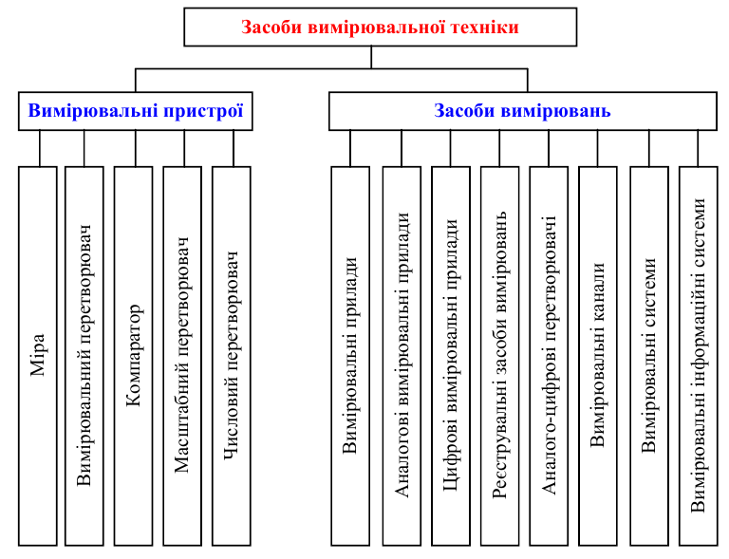

Slide 4
До засобів вимірювань відносять: вимірювальні прилади; аналогові вимірювальні прилади; цифрові вимірювальні прилади; реєструвальні засоби вимірювань; аналого-цифрові перетворювачі; вимірювальні канали; вимірювальні системи; вимірювальні інформаційні системи.
Виділяють такі вимірювальні пристрої: міра; вимірювальний перетворювач; масштабний перетворювач; компаратор; числовий вимірювальний перетворювач (обчислювальний компонент).

Slide 5
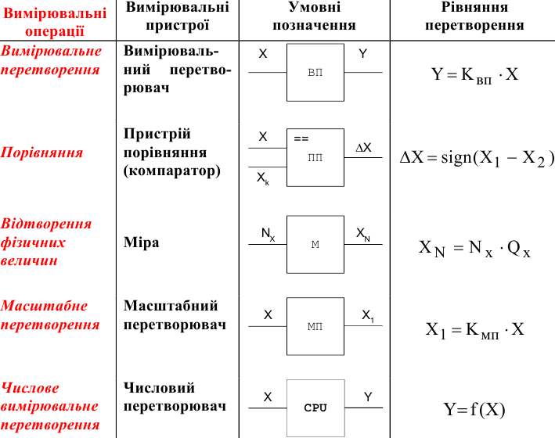
Вимірювальні пристрої

Slide 6
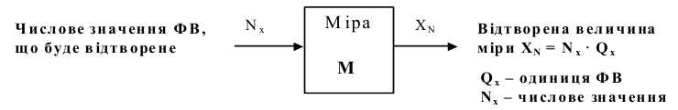
Відтворення фізичних величин. Міра
Відтворення фізичної величини – вимірювальна операція, що полягає у створенні та (чи) зберіганні фізичної величини заданого значення.
Міра – вимірювальний пристрій, що реалізує відтворення та (або) зберігання фізичної величини заданого розміру.
За кількістю вихідних каналів міри поділяються на одно- та багатоканальні, а за регульованістю вихідної величини на регульовані та нерегульовані.

Slide 7
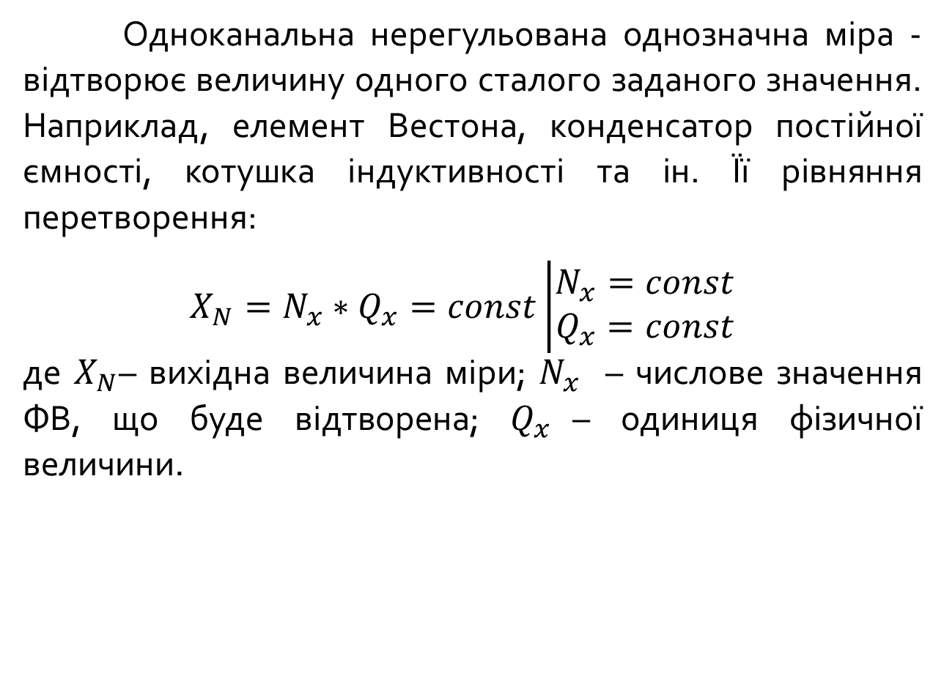
Одноканальна нерегульована однозначна міра
Одноканальна нерегульована однозначна міра - відтворює величину одного сталого заданого значення. Наприклад, елемент Вестона, конденсатор постійної ємності, котушка індуктивності та ін. Її рівняння перетворення:
$$X_{N}=N_{x}∗Q_{x}=const\left|\begin{matrix}N_{x}=const \\ Q_{x}=const\end{matrix}\right.$$
де $X_{N}$– вихідна величина міри; $N_{x}$ – числове значення ФВ, що буде відтворена; $Q_{x}$– одиниця фізичної величини.

Slide 8
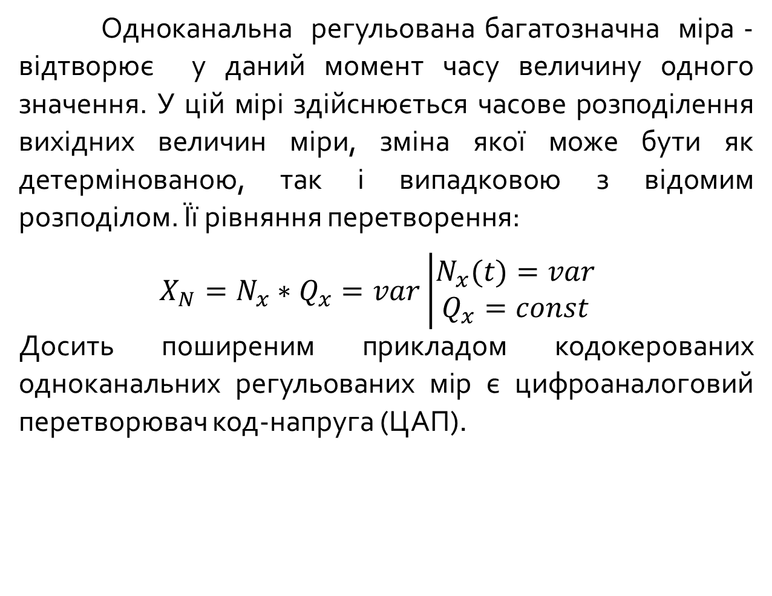
Одноканальна регульована багатозначна міра
Одноканальна регульована багатозначна міра - відтворює у даний момент часу величину одного значення. У цій мірі здійснюється часове розподілення вихідних величин міри, зміна якої може бути як детермінованою, так і випадковою з відомим розподілом. Її рівняння перетворення:
$$X_{N}=N_{x}∗Q_{x}=var\left|\begin{matrix}N_{x}(t)=var \\ Q_{x}=const\end{matrix}\right.$$
Досить поширеним прикладом кодокерованих одноканальних регульованих мір є цифроаналоговий перетворювач код-напруга (ЦАП).

Slide 9
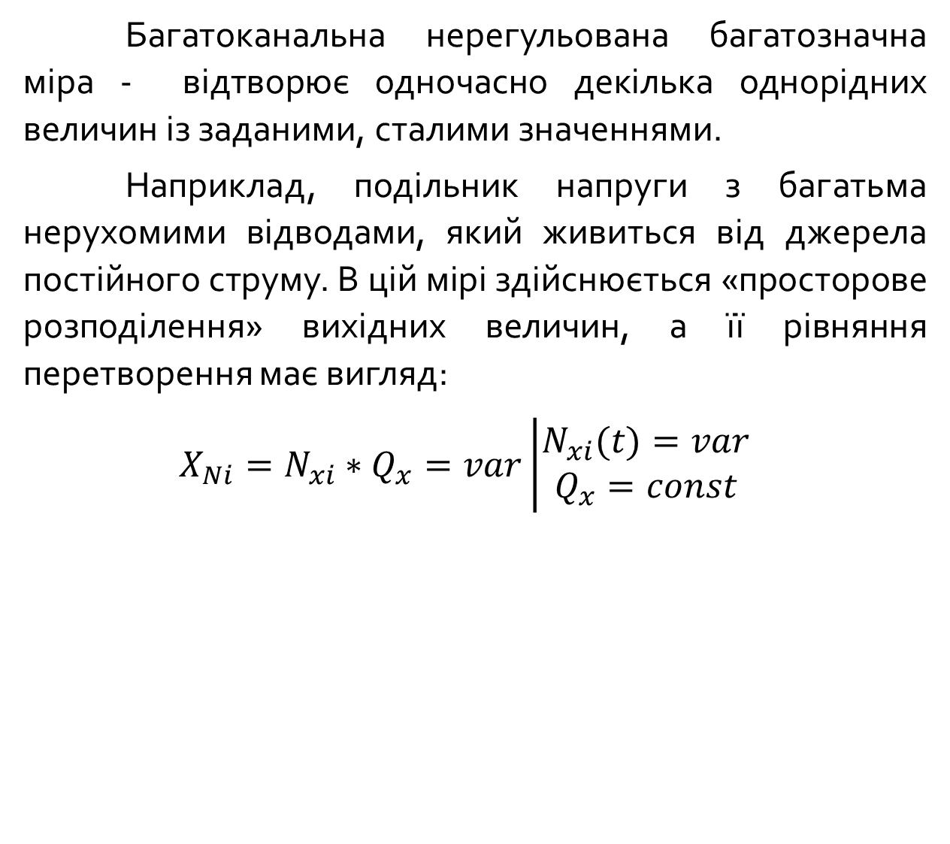
Багатоканальна нерегульована багатозначна міра
Багатоканальна нерегульована багатозначна міра - відтворює одночасно декілька однорідних величин із заданими, сталими значеннями.
Наприклад, подільник напруги з багатьма нерухомими відводами, який живиться від джерела постійного струму. В цій мірі здійснюється «просторове розподілення» вихідних величин, а її рівняння перетворення має вигляд:
$$X_{Ni}=N_{xi}∗Q_{x}=var\left|\begin{matrix}N_{xi}(t)=var \\ Q_{x}=const\end{matrix}\right.$$

Slide 10
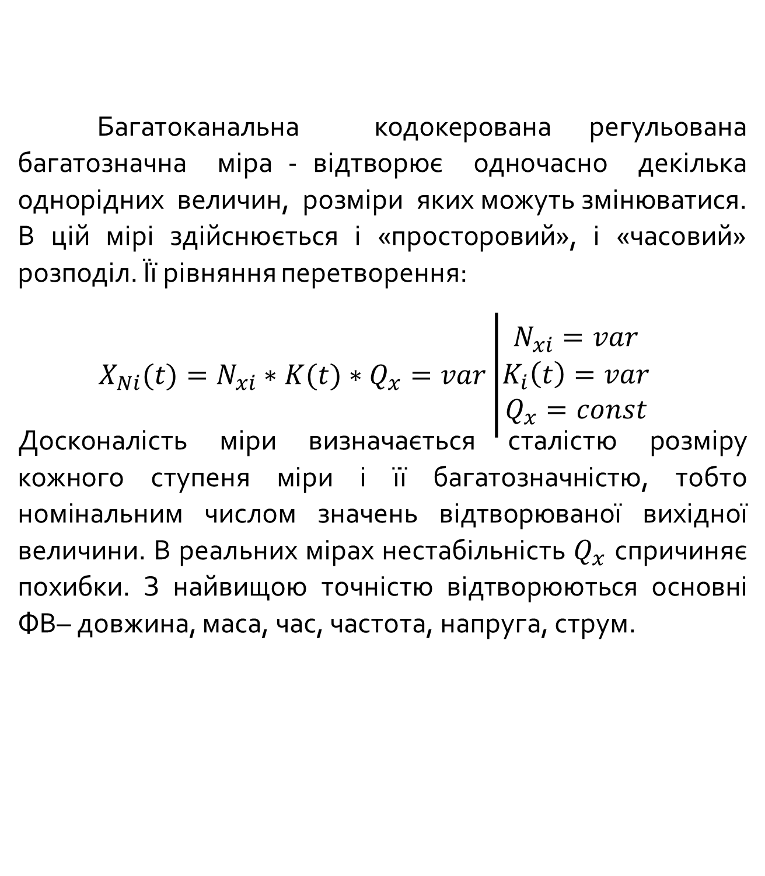
Багатоканальна кодокерована регульована багатозначна міра
Багатоканальна кодокерована регульована багатозначна міра - відтворює одночасно декілька однорідних величин, розміри яких можуть змінюватися. В цій мірі здійснюється і «просторовий», і «часовий» розподіл. Її рівняння перетворення:
$$X_{Ni}(t)=N_{xi}∗K(t)∗Q_{x}=var\left|\begin{matrix}N_{xi}=var \\ K_{i}\left(t\right)=var \\ Q_{x}=const\end{matrix}\right.$$
Досконалість міри визначається сталістю розміру кожного ступеня міри і її багатозначністю, тобто номінальним числом значень відтворюваної вихідної величини. В реальних мірах нестабільність $Q_{x}$ спричиняє похибки. З найвищою точністю відтворюються основні ФВ– довжина, маса, час, частота, напруга, струм.

Slide 11
Вимірювальне перетворення фізичної величини
Вимірювальне перетворення фізичної величини – вимірювальна операція, під час якої вхідна фізична величина перетворюється у вихідну, функціонально з нею пов’язану.
До вимірювального перетворення залежності між величинами належать:
модуляція та демодуляція;
масштабно-числове перетворення сигналу;
детектування;
кореляційне перетворення;
дискретизація;
спектральне перетворення;
осцилографічне перетворення;
інтегрування
диференціювання і ін.

Slide 12
Вимірювальний перетворювач
Вимірювальний перетворювач – вимірювальний пристрій, що реалізує вимірювальне перетворення.
ВП класифікують за такими ознаками:
за структурою побудови – на ВП прямого перетворення та ВП зрівноважувального перетворення;
за зміною роду вихідної величини – на ВП без зміни роду та ВП зі зміною роду вихідної величини;
за характером реалізованої залежності – на лінійні та нелінійні;
за кількістю каналів – на одно- та багатоканальні;
за видом вихідного сигналу – на параметричні та генераторні;
за родом використовуваних явищ – на термоелектричні, оптоелектричні, п’єзоелектричні, електромагнітні, магнітоелектричні тощо.

Slide 13
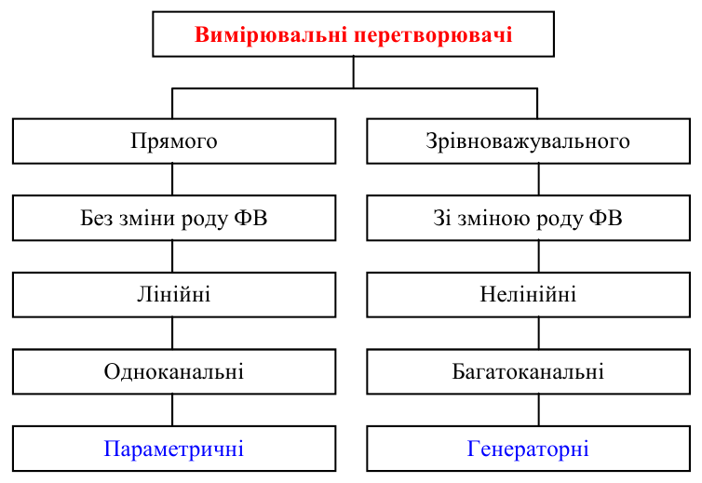

Slide 14
Порівняння фізичних величин
Компаратор
Порівняння – вимірювальна операція, що полягає у відображенні співвідношення між розмірами двох однорідних фізичних величин відповідним висновком: більша, менша чи однакова за розміром.
Компаратор - вимірювальний пристрій, що реалізує порівняння однорідних фізичних величин.
Компаратори класифікують за такими ознаками:
за характером дії над сигналами при порівнянні – на компаратори з відніманням сигналів і компаратори з комутацією сигналів;
за кількістю каналів – на одно- і багатоканальні.

Slide 15
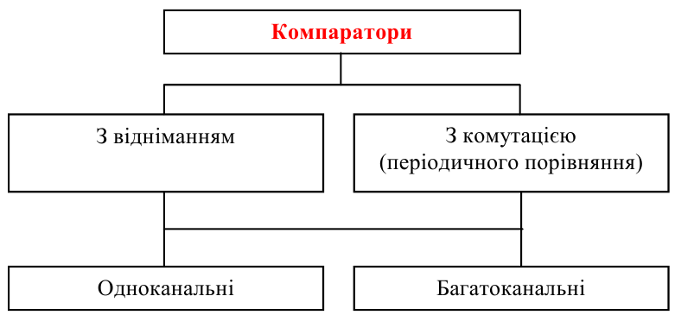

Slide 16
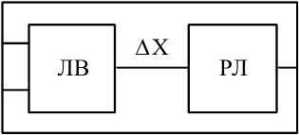
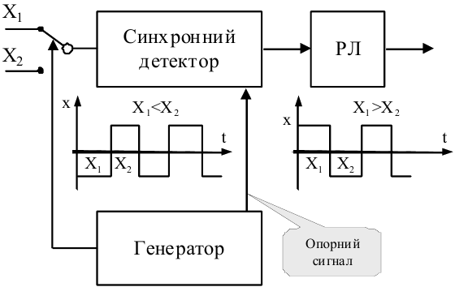
З відніманням
ЛВ – ланка віднімання
РЛ – ланка визначення знака різниці
ΔX – різниця ФВ
З комутацією

Slide 17
Порівняння компараторів
Компаратор на основі операції віднімання реалізується двоканальною структурою. Результат порівняння у цьому випадку – однобітовий сигнал у вигляді «0» та «1», який і є інформацією про співвідношення між розмірами порівнюваних величин.
Компаратор на основі комутації сигналів реалізується одноканальною структурою. Внаслідок комутації створюється періодичний сигнал з частотою перемикання, знак результату детектування якого залежить від співвідношення між порівнюваними величинами.

Slide 18
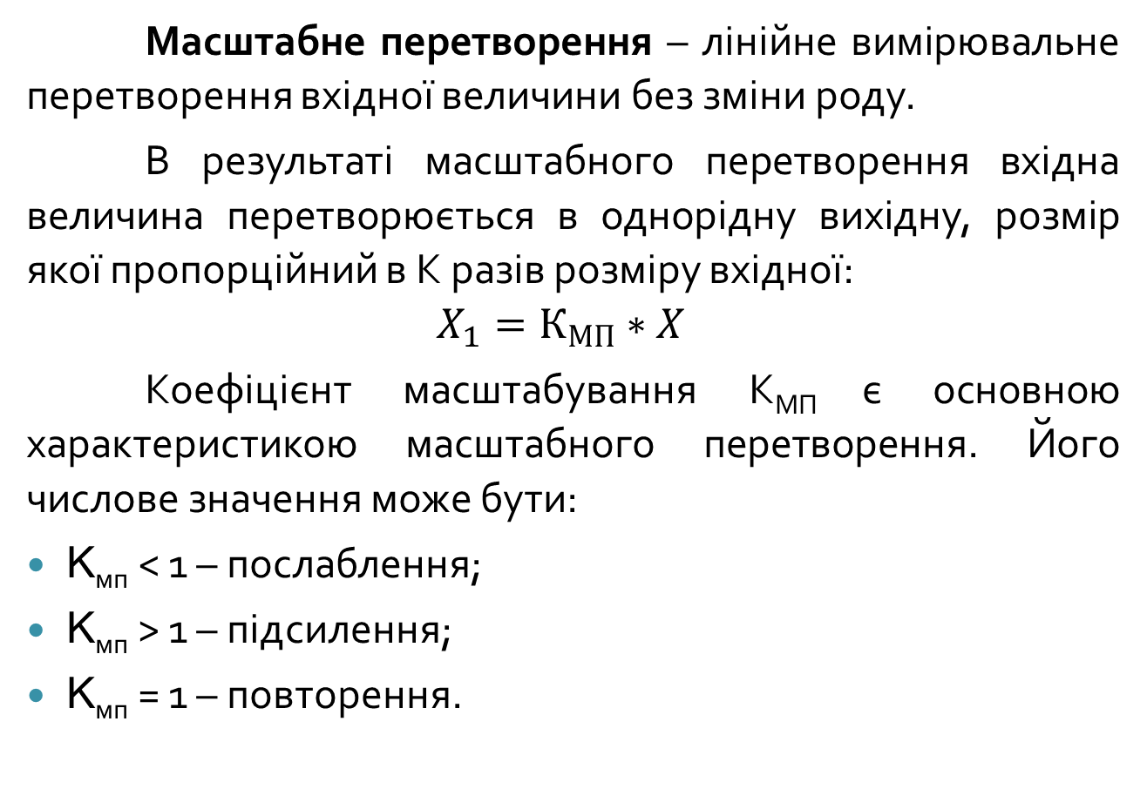
Масштабне вимірювальне перетворення
Масштабне перетворення – лінійне вимірювальне перетворення вхідної величини без зміни роду.
В результаті масштабного перетворення вхідна величина перетворюється в однорідну вихідну, розмір якої пропорційний в К разів розміру вхідної:
$$X_{1}=К_{МП}∗X$$
Коефіцієнт масштабування К_{МП} є основною характеристикою масштабного перетворення. Його числове значення може бути:
K_{мп} < 1 – послаблення;
K_{мп} > 1 – підсилення;
K_{мп} = 1 – повторення.

Slide 19
Масштабний перетворювач
Масштабний перетворювач – вимірювальний перетворювач, який реалізує масштабне вимірювальне перетворення.
Масштабні перетворювачі (МП) створюються переважно для величин, що характеризують явища спрямованої дії (напруга, струм та ін.).
МП можуть бути одно- або багатоканальні, з регульованим або нерегульованим коефіцієнтом масштабування.

Slide 20
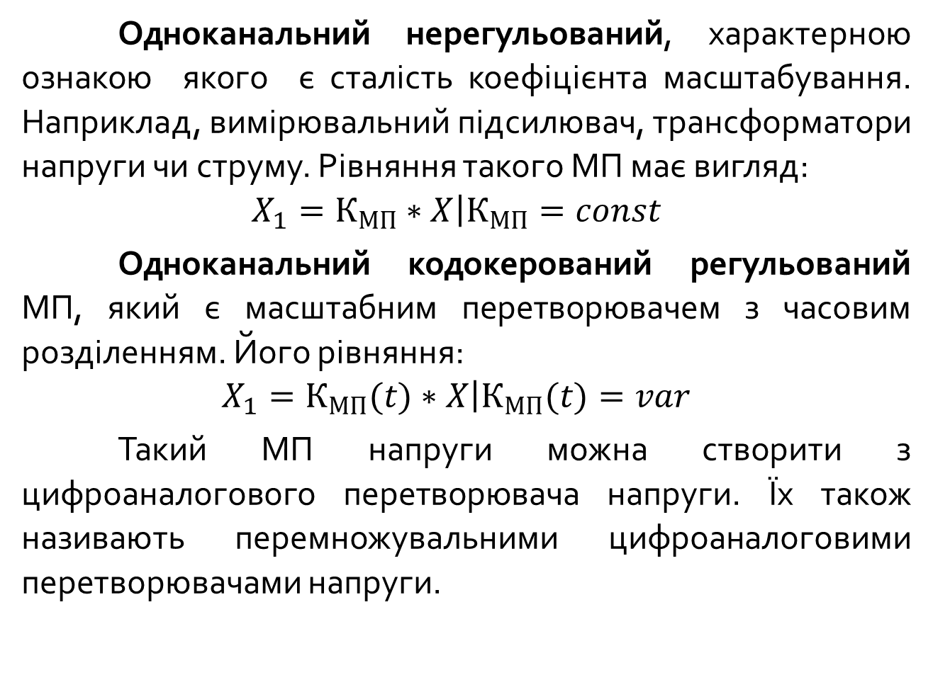
Типи масштабних перетворювачів
Одноканальний нерегульований, характерною ознакою якого є сталість коефіцієнта масштабування. Наприклад, вимірювальний підсилювач, трансформатори напруги чи струму. Рівняння такого МП має вигляд:
$$X_{1}=К_{МП}∗X\left|К_{МП}=const\right.$$
Одноканальний кодокерований регульований МП, який є масштабним перетворювачем з часовим розділенням. Його рівняння:
$$X_{1}=К_{МП}(t)∗X\left|К_{МП}(t)=var\right.$$
Такий МП напруги можна створити з цифроаналогового перетворювача напруги. Їх також називають перемножувальними цифроаналоговими перетворювачами напруги.

Slide 21
Типи масштабних перетворювачів
Багатоканальний нерегульований МП з просторовим розділенням, характерною рисою якого є наявність кількох вихідних каналів зі сталим коефіцієнтом масштабування. Наприклад, багатоканальні подільники напруги;
Багатоканальний регульований МП, тобто масштабний перетворювач як з часовим, так і з просторовим розділенням, який також відрізняється наявністю кількох вихідних каналів. Наприклад, подільник напруги з кількома рухомими контактами.

Slide 22
Числовий вимірювальний перетворювач
Числове вимірювальне перетворення (ЧВП) – це операція обчислення проміжних результатів вимірювань з метою отримання остаточного результату.
Числовий вимірювальний перетворювач – вимірювальний пристрій, що є сукупністю засобів обчислювальної техніки та програмного забезпечення і виконує обчислювальні операції під час вимірювань.

Slide 23
Засоби вимірювання
Вимірювальний прилад – засіб вимірювань, в якому створюється візуальний сигнал вимірювальної інформації.
Аналоговий вимірювальний прилад
Реєструвальний засіб вимірювання
Аналого-цифровий перетворювач
Цифровий вимірювальний прилад

Slide 24
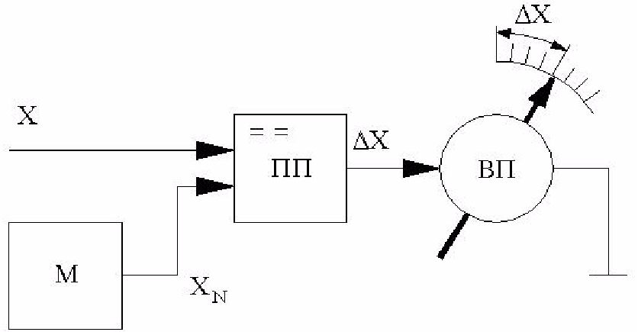
Аналоговий вимірювальний прилад
Аналоговий вимірювальний прилад – засіб вимірювання, в якому візуальний сигнал вимірювальної інформації подається за допомогою шкали та вказівника називають аналоговим вимірювальним приладом.
Узагальнена структурна схема аналогового вимірювального приладу:

Slide 25
Реєструвальний засіб вимірювання
Реєструвальний засіб вимірювання – засіб вимірювання, в якому реєструється сигнал вимірювальної інформації.
Відрізняються реєструвальні засоби від аналогових вимірювальних приладів тим, що в них замість вказівника використовується перо з чорнильницею. Для отримання твердої копії залежності змінення вимірюваної величини в часі дані засоби мають також стрічкопротяжний механізм з відмітником часу. Як носій вимірювальної інформації може бути папір, світлочутлива плівка та ін.

Slide 26
Аналого-цифровий перетворювач
Аналого-цифровий перетворювач – засіб вимірювань, в якому створюється кодовий сигнал вимірювальної інформації.
АЦП – не тільки складова частина цифрових вимірювальних приладів (ЦВП), вони можуть і самостійно використовуватись у вимірювальних, інформаційних, керувальних та інших системах.
Крім АЦП до цифрових перетворювачів відносяться цифро-аналогові перетворювачі ЦАП, які призначені для перетворювання двійкового коду в аналогову квантовану величину. Такі перетворювачі застосовуються не лише як вузол ЦВП і АЦП, а й як автономні пристрої.

Slide 27
Цифровий вимірювальний прилад
Цифровий вимірювальний прилад – вимірювальний прилад, в якому візуальний сигнал вимірювальної інформації подається у вигляді цифр чи символів на показувальному пристрої.
Узагальнена структурна схема ЦВП складається з вимірювального перетворювача вхідної електричної величини X у вихідну електричну величину Хі, достатню для надійної роботи аналогоцифрового перетворювача A/D, перетворювачів код-код D/D і цифрового відлікового пристрою ВП.
Аналого-цифровий перетворювач (АЦП) перетворює аналогову (вимірювану) величину в цифровий двійковий код, а відліковий пристрій ВП відображає це значення в десятковій системі числення.

Slide 28
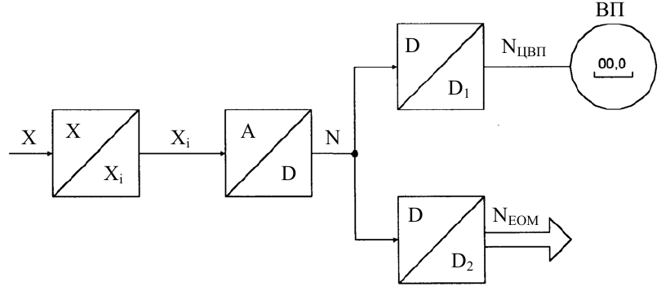
Узагальнена структурна схема ЦВП

Slide 29
Вимірювальний канал – сукупність засобів вимірювальної техніки, засобів зв’язку та інших технічних засобів, призначена для створення сигналу вимірювальної інформації про одну вимірювану фізичну величину.
Інформаційно-вимірювальна система (ІВС) – сукупність засобів вимірювальної техніки, засобів контролю, діагностування та інших технічних засобів, об’єднаних для створення сигналів вимірювальної та інших інформації.
Види ІВС за видом вихідної інформації:
вимірювальні системи;
системи автоматичного контролю;
системи технічної діагностики.

